Slide 1



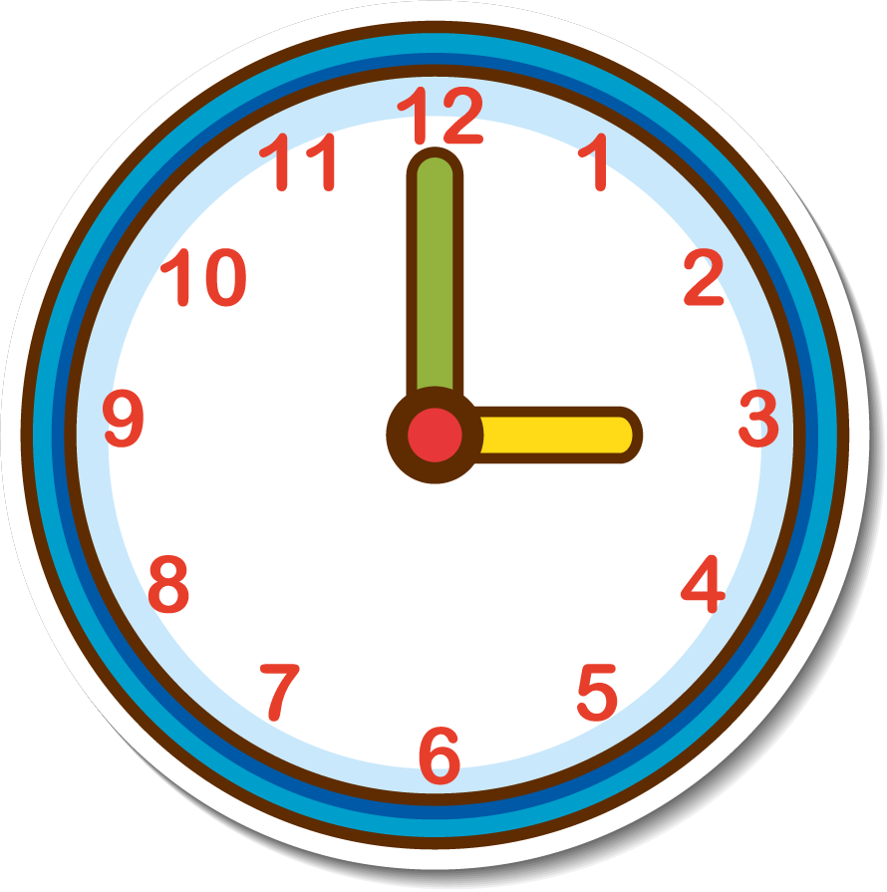






Slide 2



*Kiến thức, kĩ năng:
- Thực hành đọc giờ trên đồng hồ khi kim dài(kim phút) chỉ số 12,số 3.số 6
- Nhận biết được số ngày trong tháng,ngày trong tháng thông qua tờ lịch tháng
- Thực hành sắp xếp thời gian biểu học tập và sinh hoạt của cá nhân
*Phát triển năng lực và phẩm chất:
- Phát triển năng lực giao tiếp toán học.
- Phát triển kĩ năng lực giải quyết vấn đề, rèn tính cẩn thận

Slide 3



Slide 4
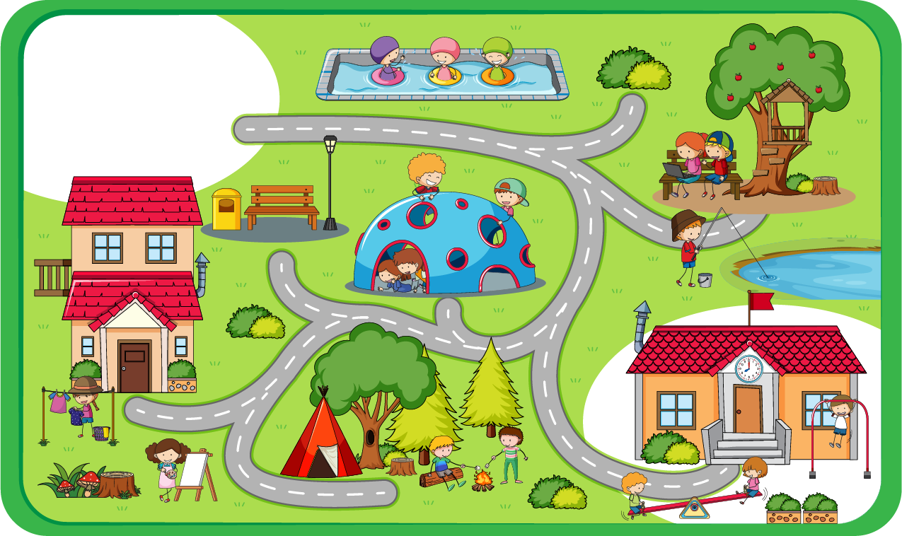


Slide 5







*
Tháng 1 có bao nhiêu ngày?
30 ngày
31 ngày
32 ngày
29 ngày

Slide 6
Notes:
Cùng các bạn nhỏ lên chuyến xe bus đưa các bạn đến các địa điểm mong mong muốn

Slide 7
*
Tháng 9 có ..... ngày
28
29
31
30

Slide 8
Notes:
Địa điểm đầu tiên là hồ bơi

Slide 9
*
Một năm có bao nhiêu tháng?
6 tháng
24 tháng
12 tháng
30 tháng

Slide 10
Notes:
Địa điểm tiếp theo là công viên

Slide 11
*
Tháng nào có 28 hoặc 29 ngày?
Tháng 5
Tháng 2
Tháng 8
Tháng 11

Slide 12

Notes:
Địa điểm cuối cùng là nhà

Slide 13


Slide 14


Slide 15
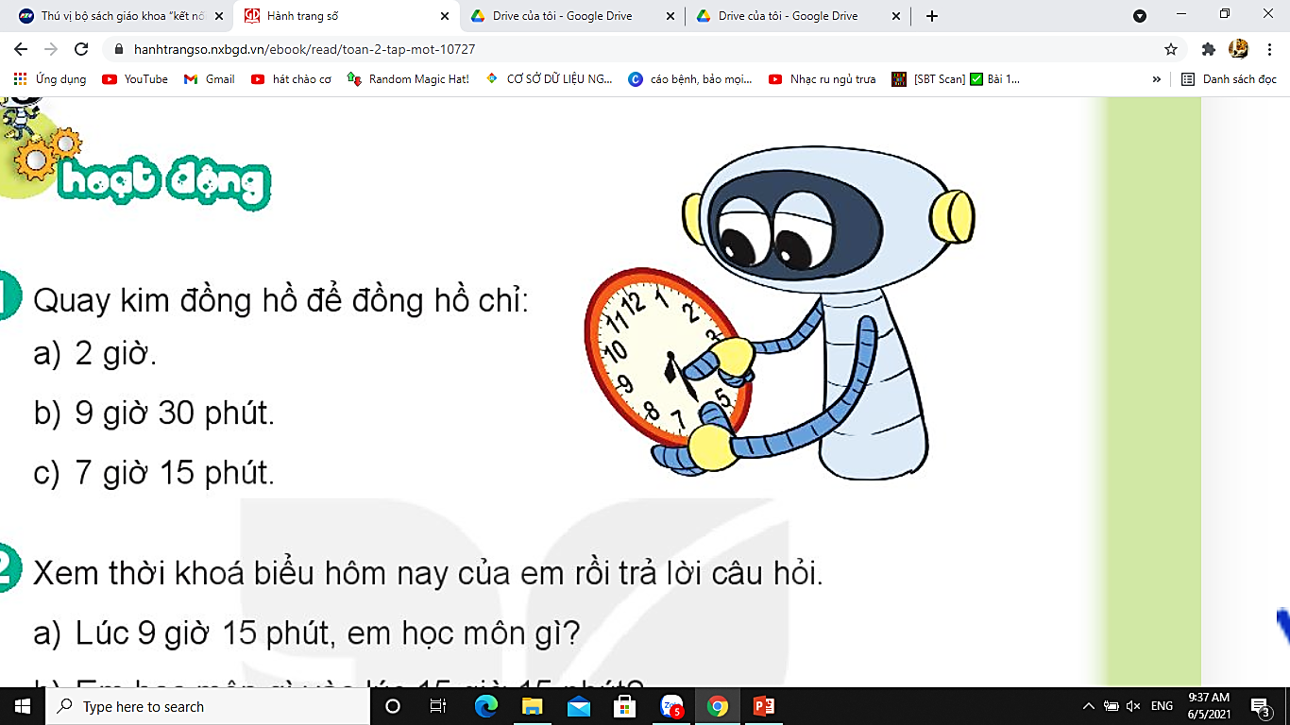

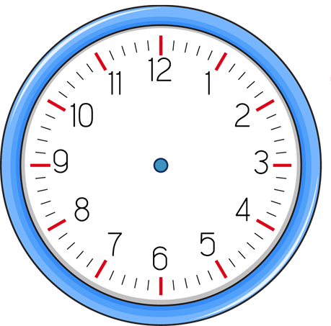


Quay kim đồng hồ để chỉ:
a) 2 giờ
b) 9 giờ 30 phút
c) 7 giờ 15 phút

Slide 16


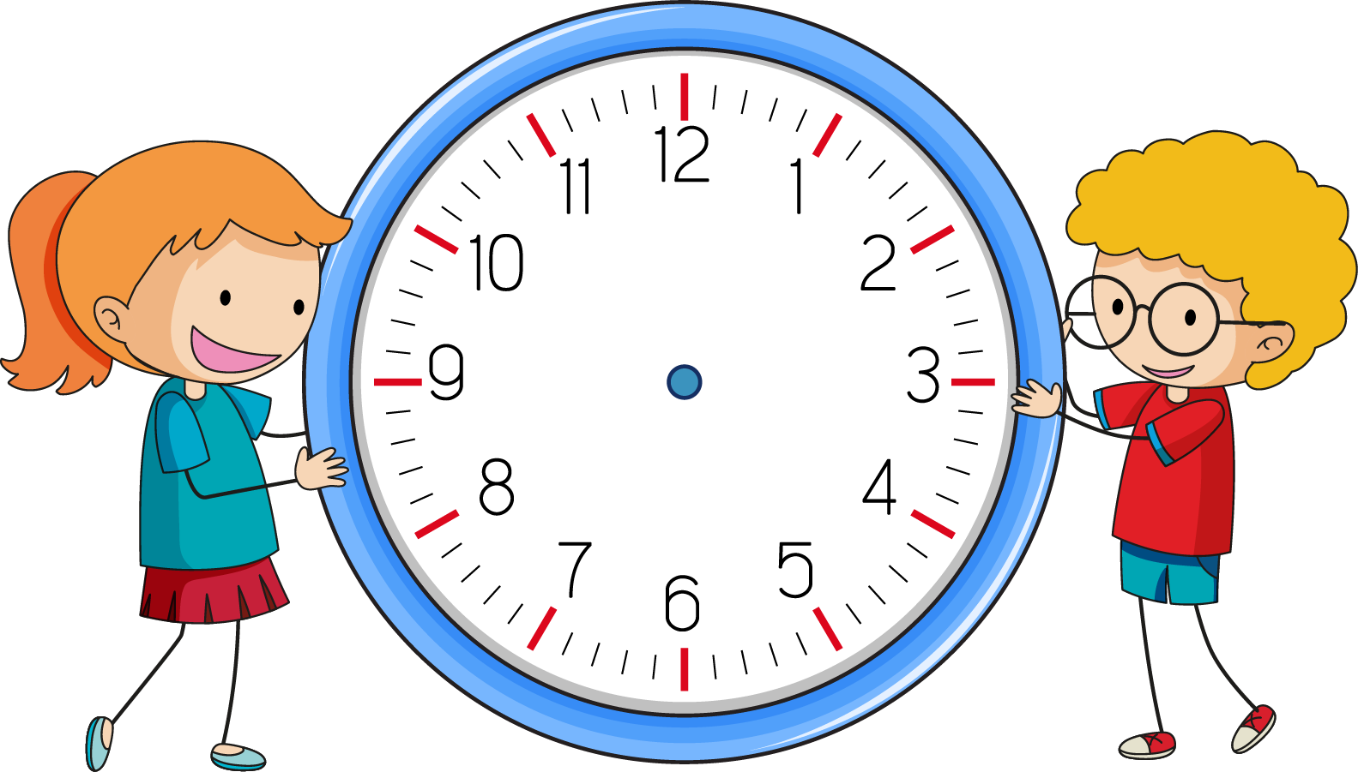
a) 2 giờ
1
Quay kim đồng hồ
để chỉ:

Slide 17
b) 9 giờ 30 phút
Quay kim đồng hồ
để chỉ:

Slide 18
c) 7 giờ 15 phút
Quay kim đồng hồ
để chỉ:

Slide 19

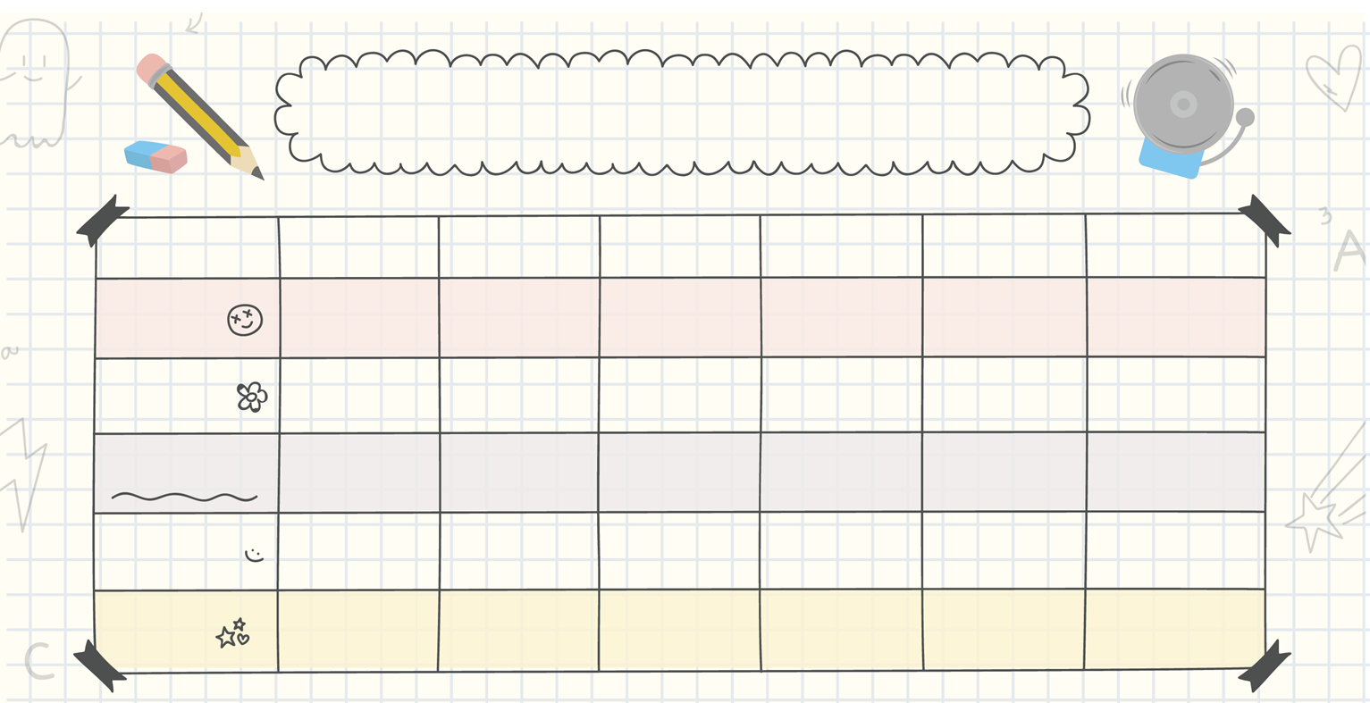

Xem thời khóa biểu hôm nay của em rồi trả lời câu hỏi:

Slide 20
Xem thời khóa biểu hôm nay của em rồi trả lời câu hỏi:
a) Lúc 9 giờ 15 phút, em học môn gì?

Slide 21
2
Xem thời khóa biểu hôm nay của em rồi trả lời câu hỏi:
b) Em học môn gì vào lúc 15 giờ 15 phút?

Slide 22

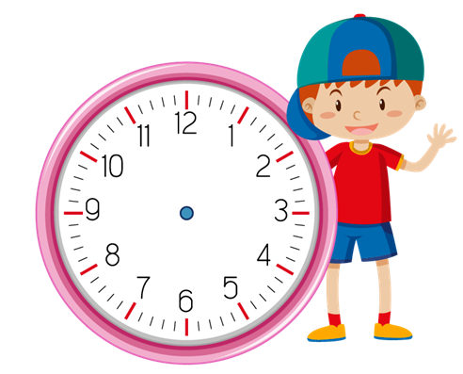
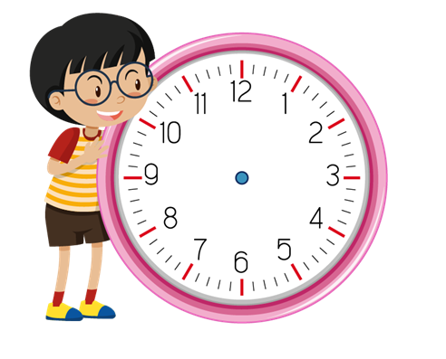



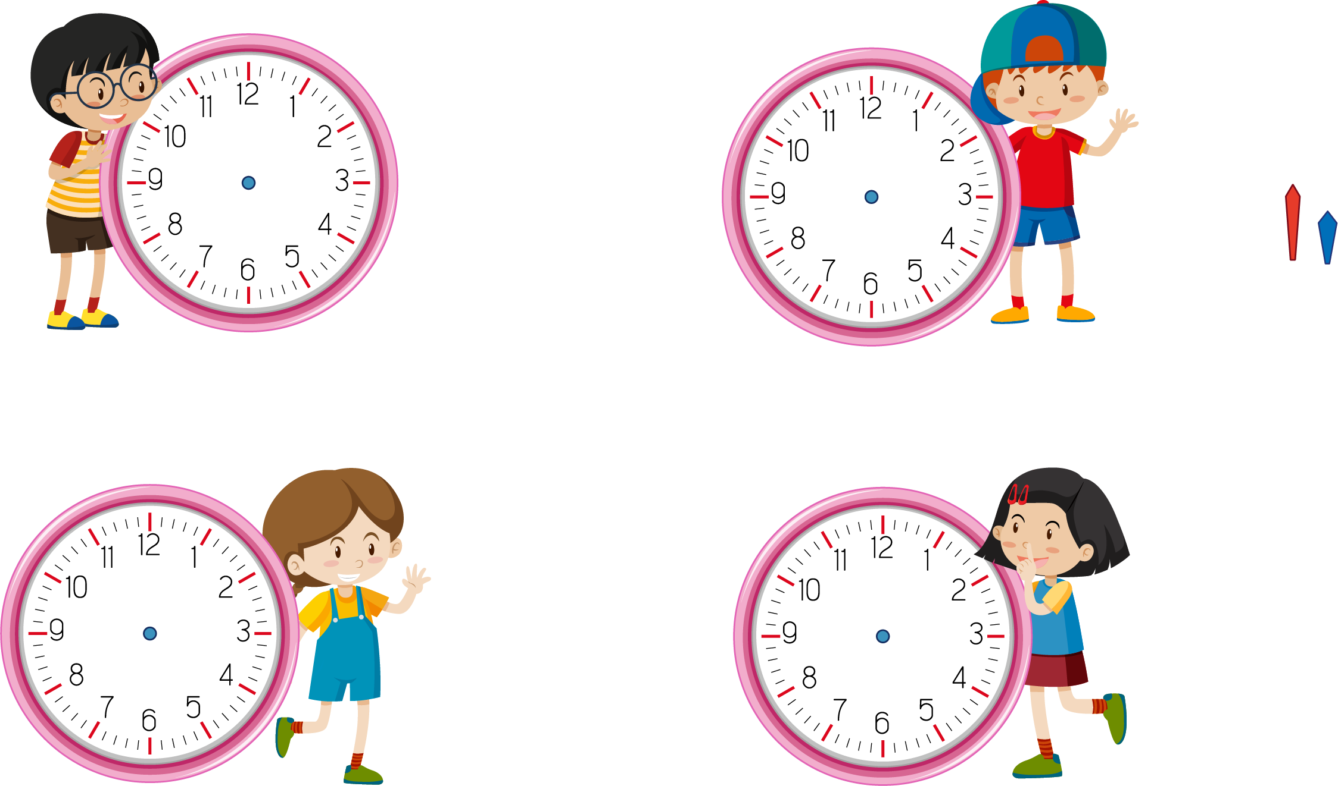


Đồng hồ chỉ mấy giờ?

Slide 23
3
Đồng hồ chỉ mấy giờ?
2 giờ 15 phút

Slide 24
Đồng hồ chỉ mấy giờ?
6 giờ 15 phút

Slide 25

Đồng hồ chỉ mấy giờ?
11 giờ 15 phút

Slide 26

Đồng hồ chỉ mấy giờ?
12 giờ 15 phút

Slide 27

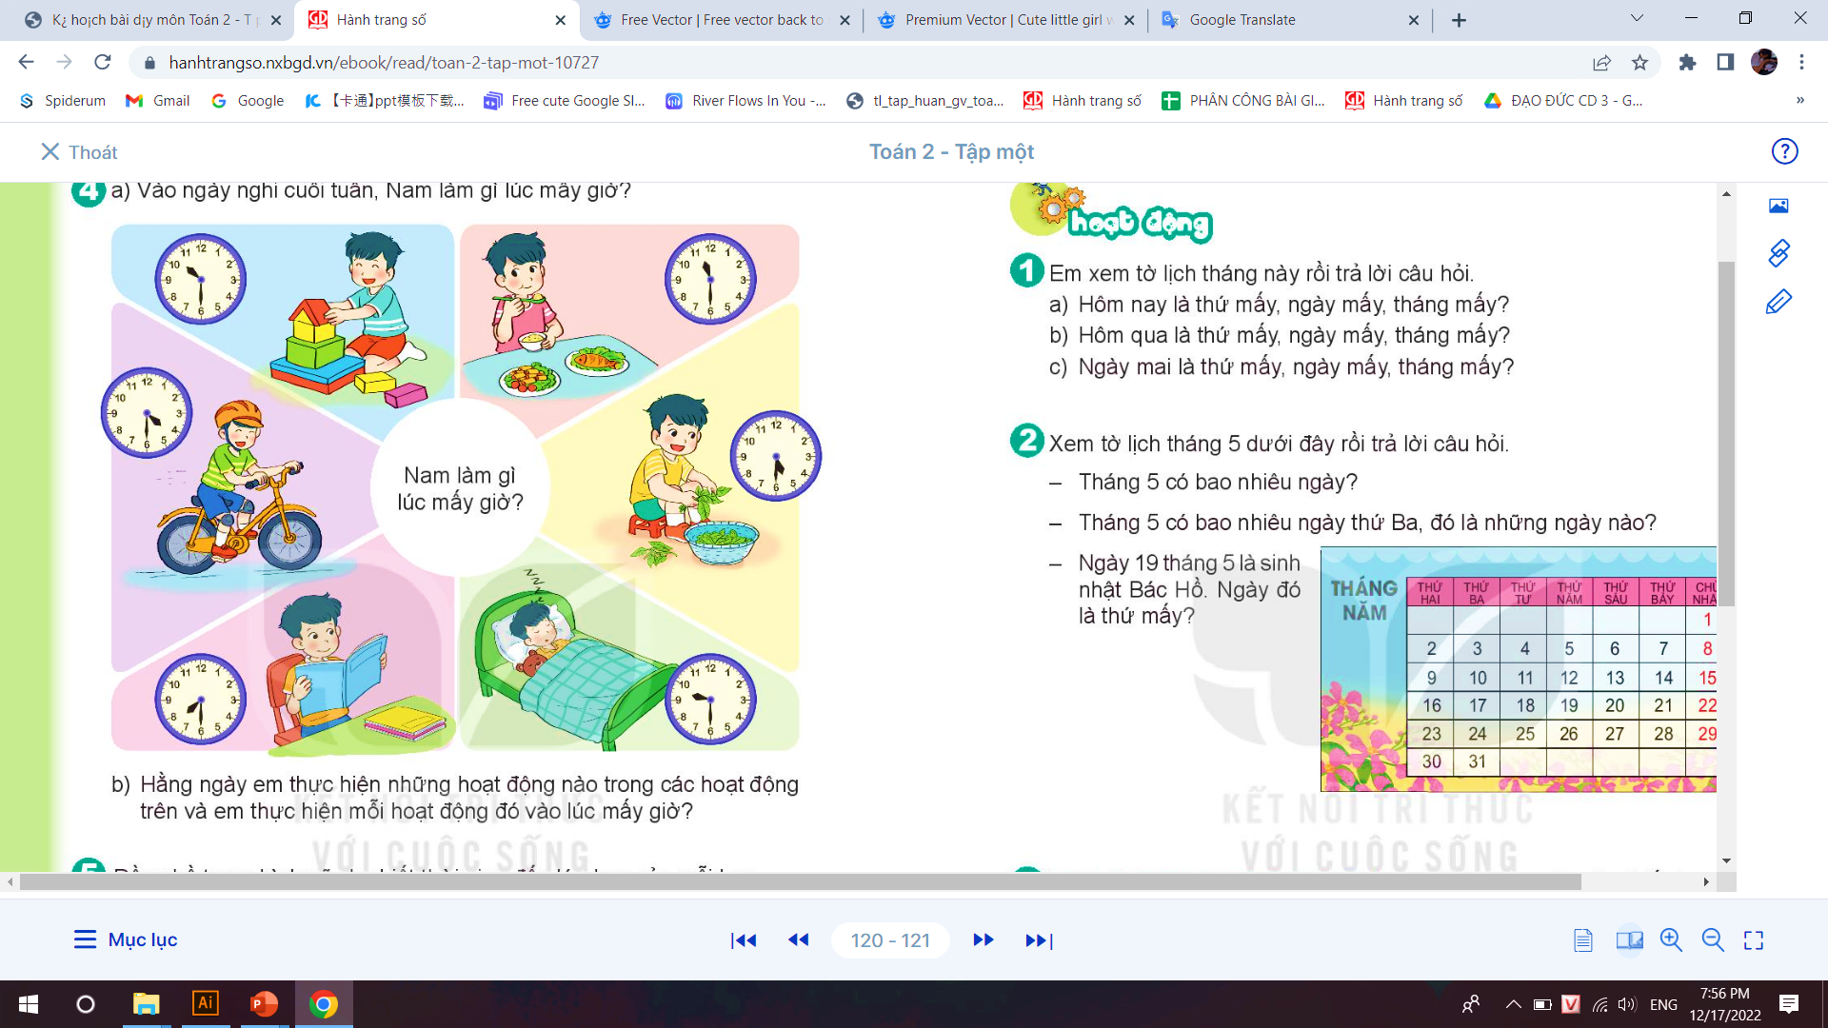
a) Vào ngày nghỉ cuối tuần, Nam làm gì lúc mấy giờ?

Slide 28


Hãy cùng thảo luận để biết
bạn Nam làm gì lúc mấy giờ

Slide 29
10 giờ 30 phút
chơi đồ chơi
11 giờ 30 phút
ăn trưa
4 giờ 30 phút
đạp xe
5 giờ 30 phút
nhặt rau
7 giờ 30 phút
học bài
9 giờ 30 phút
đi ngủ

Slide 30



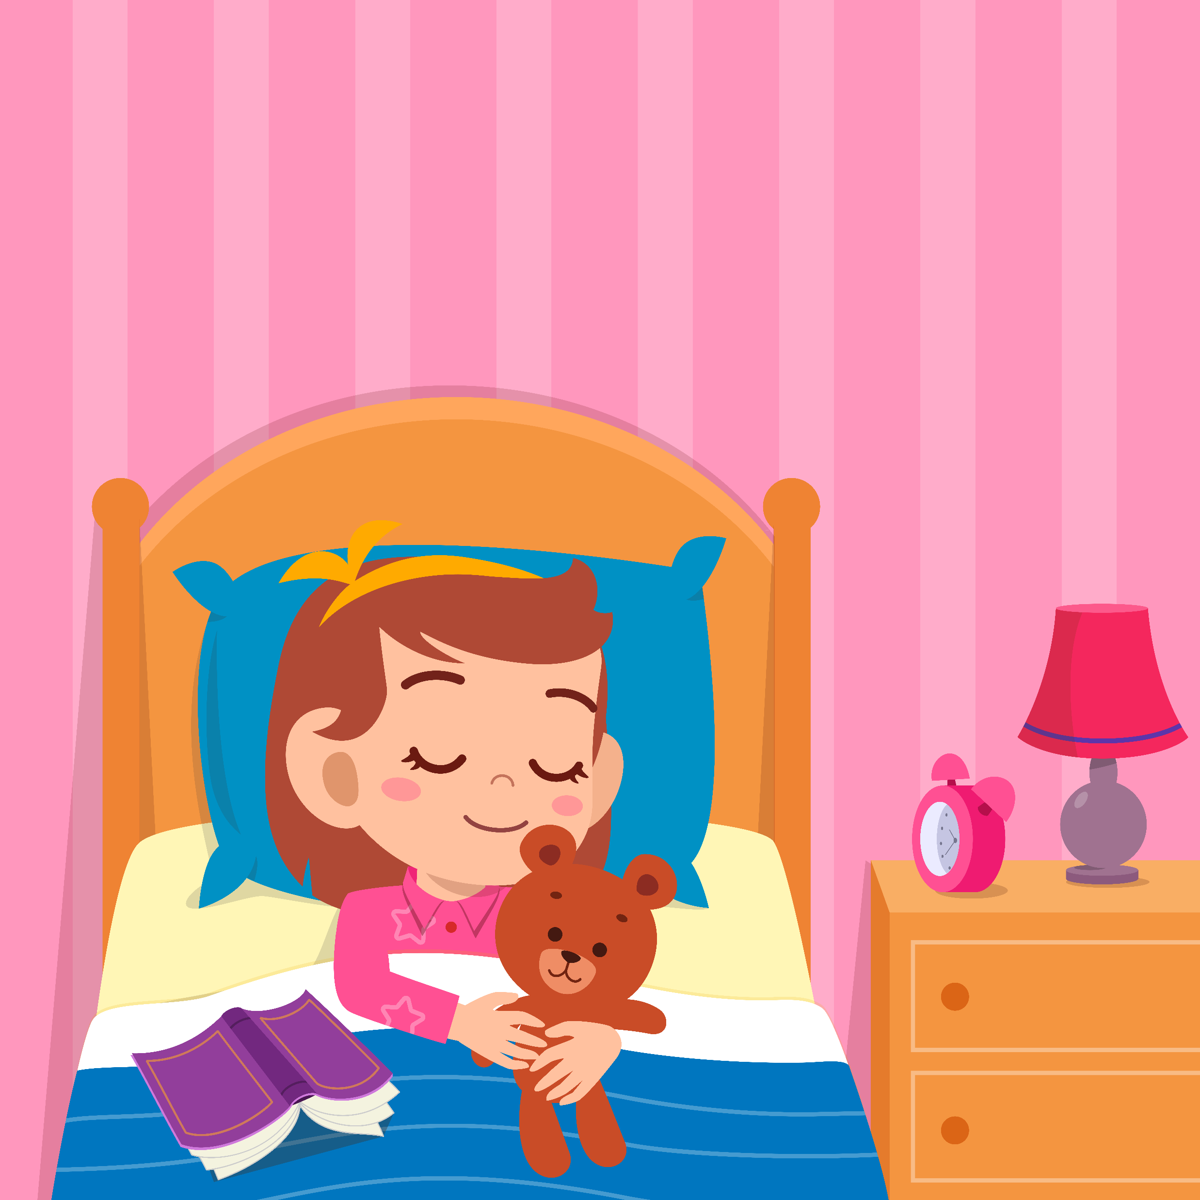

Hằng ngày, em thực hiện những hoạt động nào trong các hoạt động trên và em thực hiện mỗi hoạt động đó lúc mấy giờ?
Chơi vào lúc 16 giờ 15 phút
Đi ngủ vào lúc 21 giờ 30 phút
Hằng ngày, mình sẽ....
Đi học vào lúc 8 giờ

Slide 31



Hằng ngày, em thực hiện những hoạt động nào trong các hoạt động trên và em thực hiện mỗi hoạt động đó lúc mấy giờ?

Slide 32

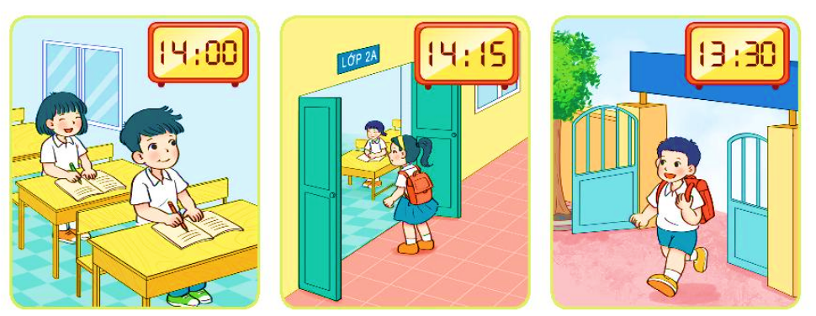
Đồng hồ trong hình cho biết thời gian đến lớp của mỗi bạn
Biết lớp học bắt đầu vào lúc 2 giờ chiều. Hỏi bạn nào đi học muộn?

Slide 33
Biết lớp học bắt đầu vào lúc 2 giờ chiều. Hỏi bạn nào đi học muộn?
Lúc 14 giờ, Nam đã ngồi trong lớp học
Lúc 14 giờ 15 phút,
Mai đứng ở cửa lớp
Lúc 13 giờ 30 phút, Việt đã đến trường học
Mai đã đi học muộn

Slide 34

- Thực hành xem đồng hồ
ở nhà
- Chuẩn bị bài tiếp theo

Slide 35


